Slide 1
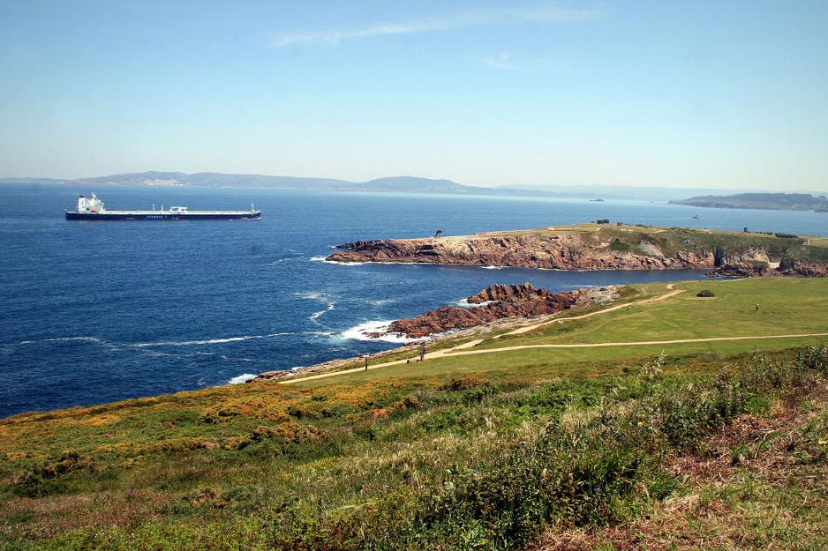
Lorient Vous Présente La Galice
Parc de la Tour de Hércules.

Slide 2
La Galice, communauté autonome située au nord-ouest de l'Espagne, est une région verdoyante avec un littoral atlantique. La cathédrale de la capitale de la région, Saint-Jacques-de-Compostelle, est connue pour être le lieu de sépulture de l'apôtre Saint-Jacques, et constitue la destination des pèlerins sur le chemin de Compostelle. Les falaises à l'ouest du cap Finisterre étaient considérées comme le bout du monde par les Romains. ―

Slide 3
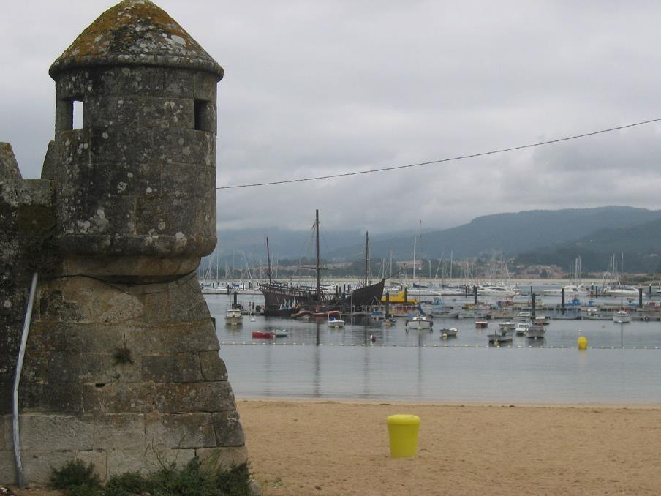
: Le port de Baiona avec une réplique de « La Pinta », le bateau avec lequel Martín Alonso Pinzón est arrivé à cette villa le 1er mars 1493 en recevant la notification de la découverte de l'Amérique

Slide 4
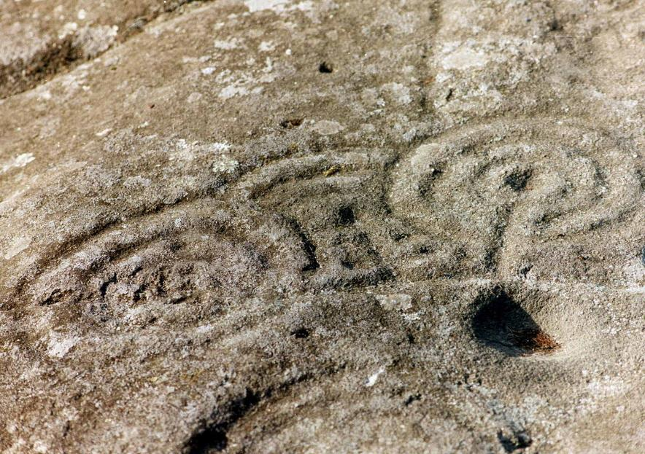
Pétroglyphes de Mogor (3). Concello de Marín .

Slide 5
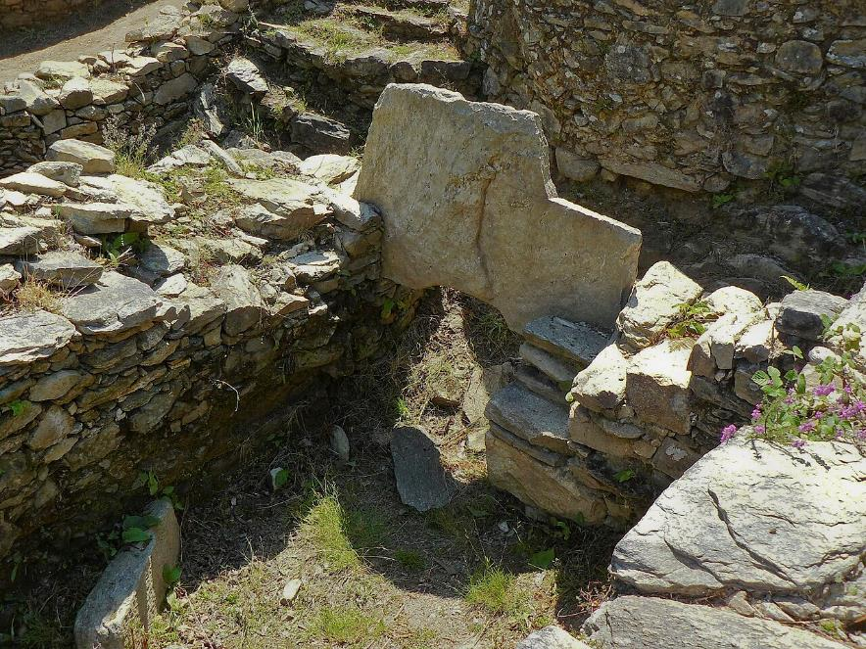
Pierre de Forme avec décoration du monument avec forno découvert lors des récentes fouilles de Castro

Slide 6
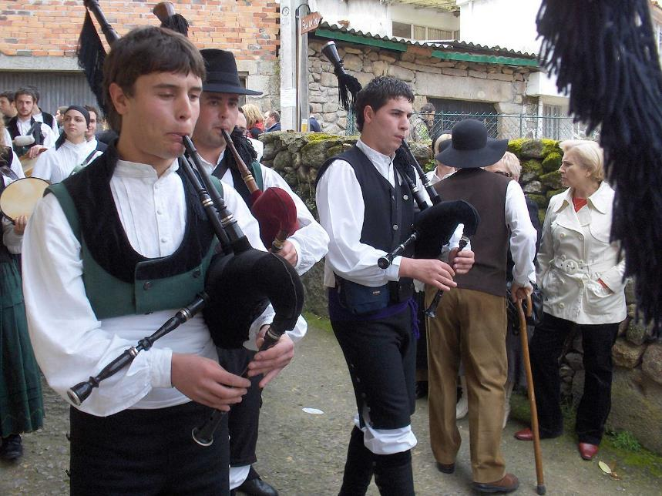

Slide 7
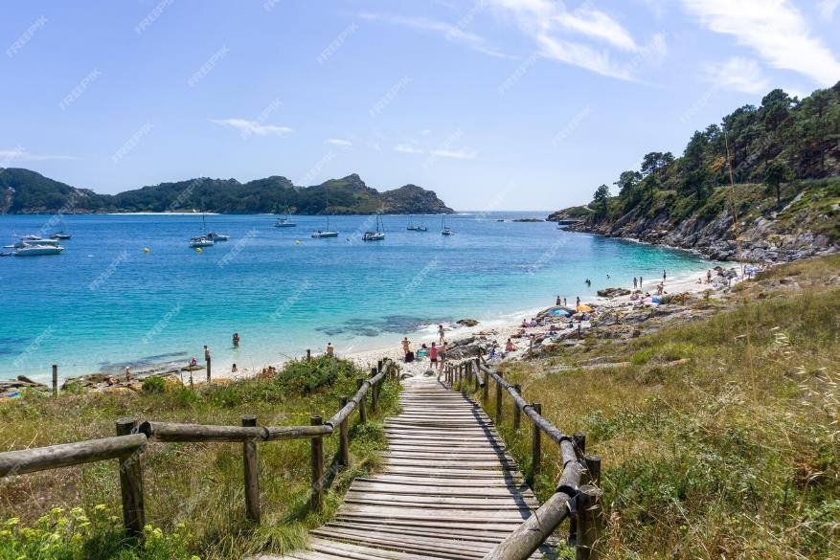

Slide 8
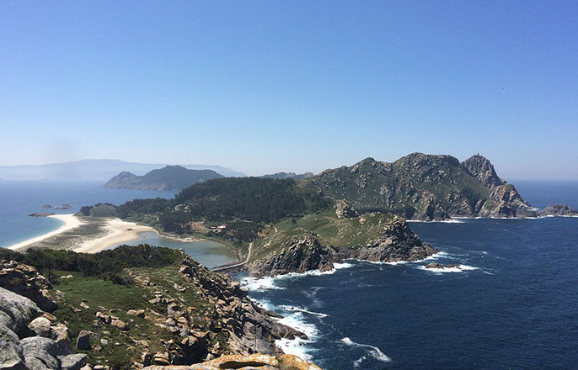

Slide 9
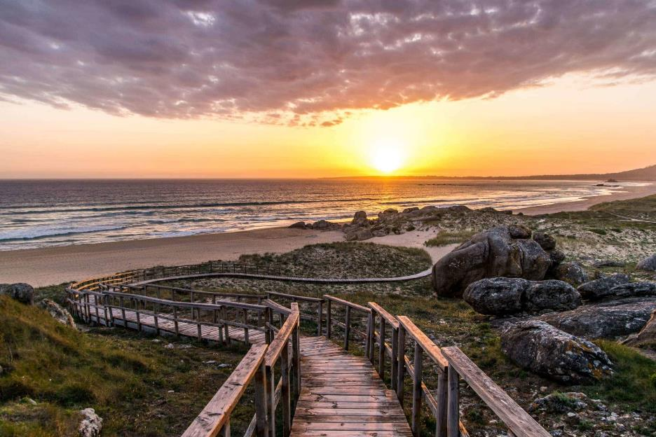

Slide 10
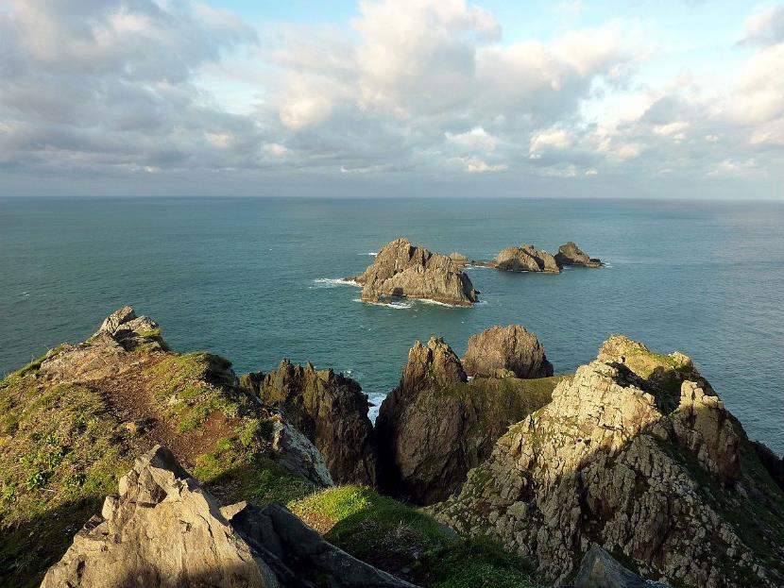
Cap Ortegal

Slide 11
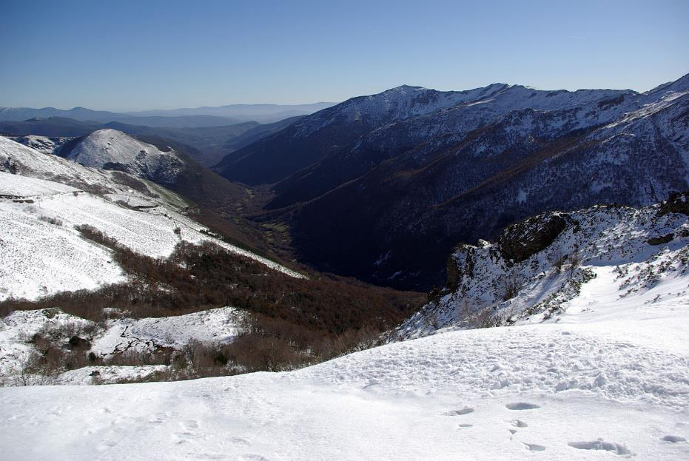
Massif d'Ancares

Slide 12
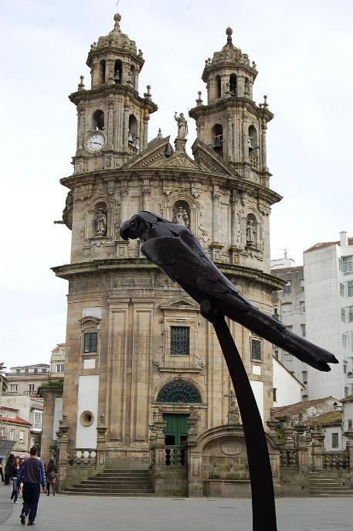
Église arrondie de la Vierge Pèlerine à Pontevedra (au plan en forme de coquille Saint-Jacques) et perroquet Ravachol.

Slide 13
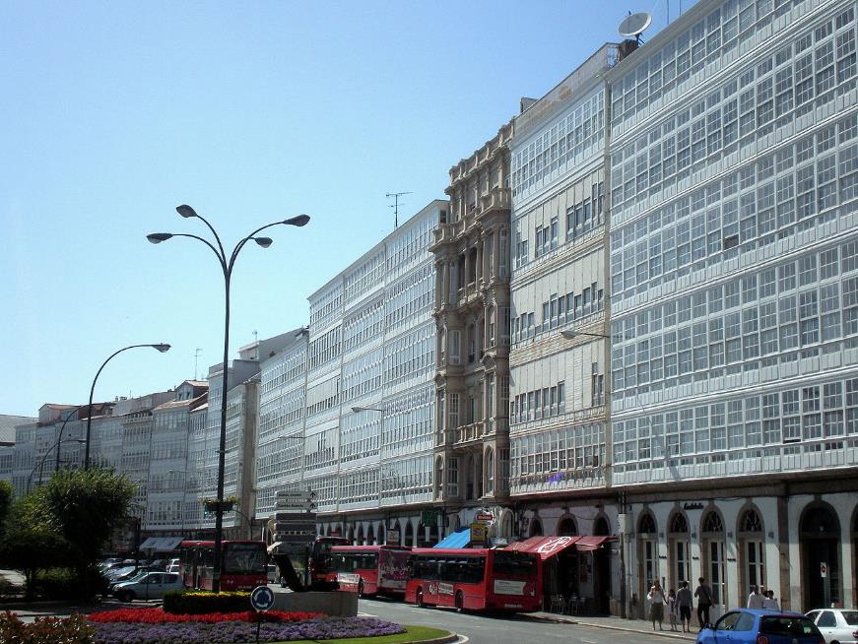
A Coruña

Slide 14
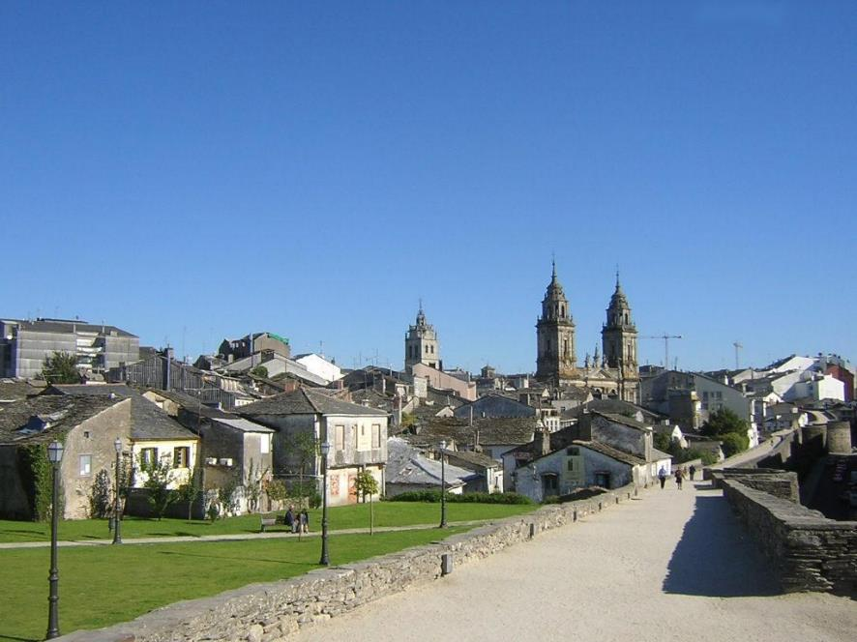
Lugo

Slide 15
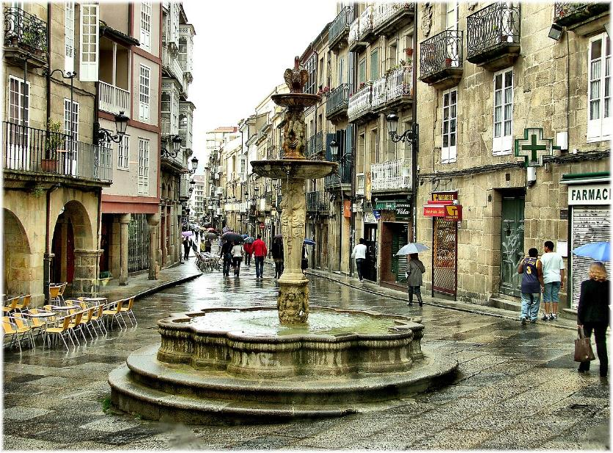
Place du Ferro ( Orense )

Slide 16
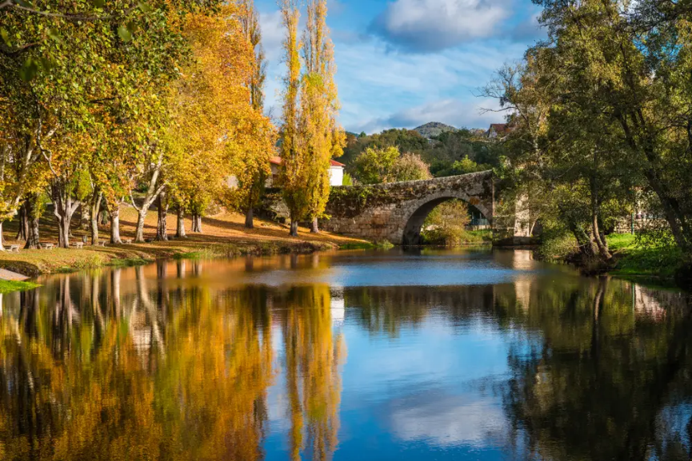
Les Villages De Galice
. Allariz

Slide 17
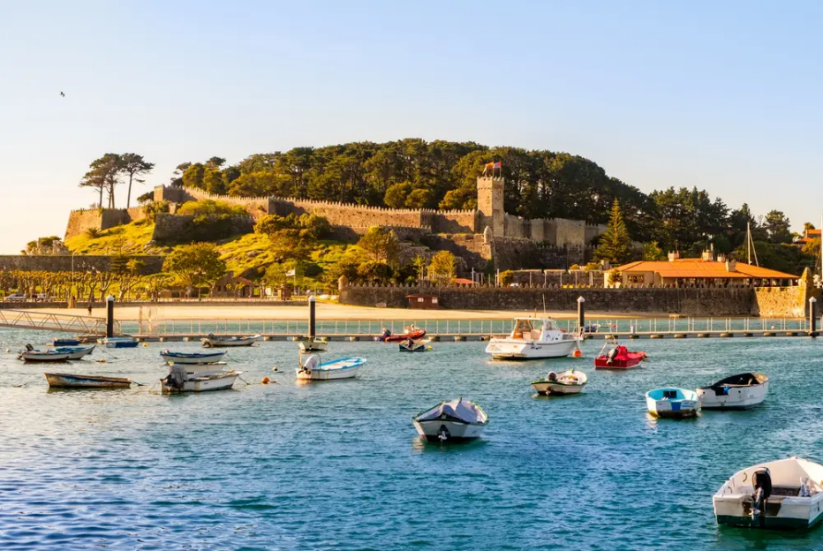
Baiona

Slide 18
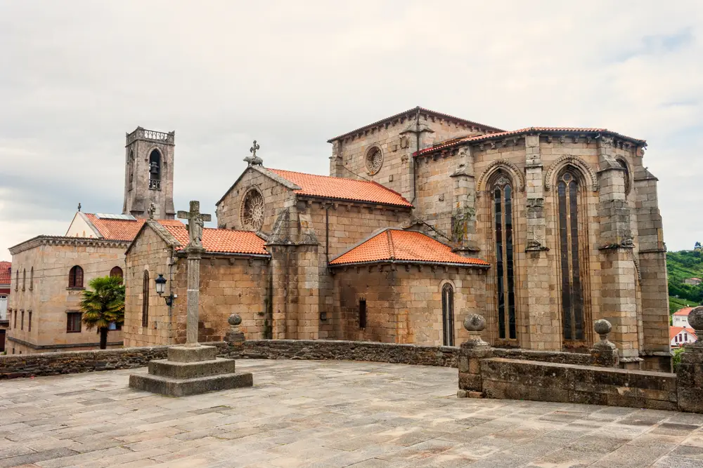
Betanzos

Slide 19
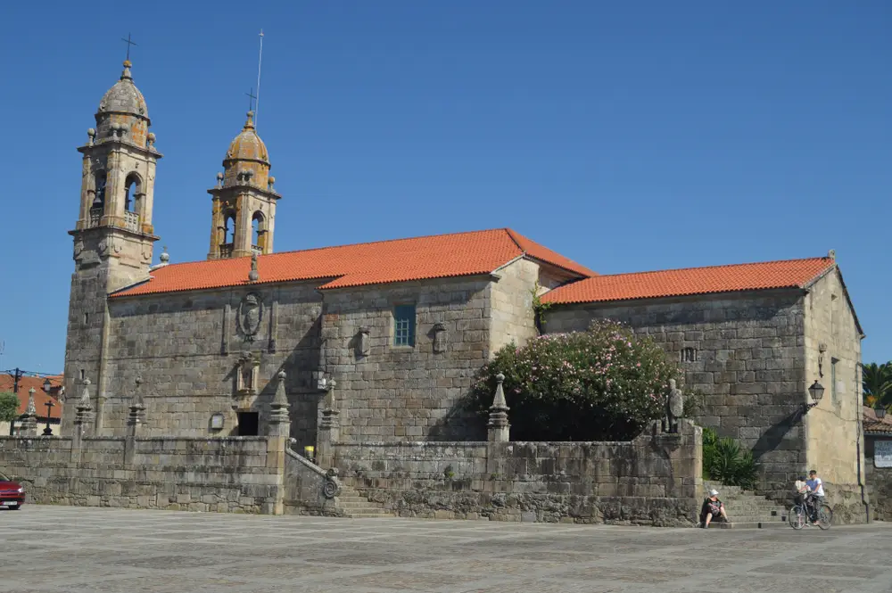
Eglise San Benito de Fefinanes à Cambados

Slide 20
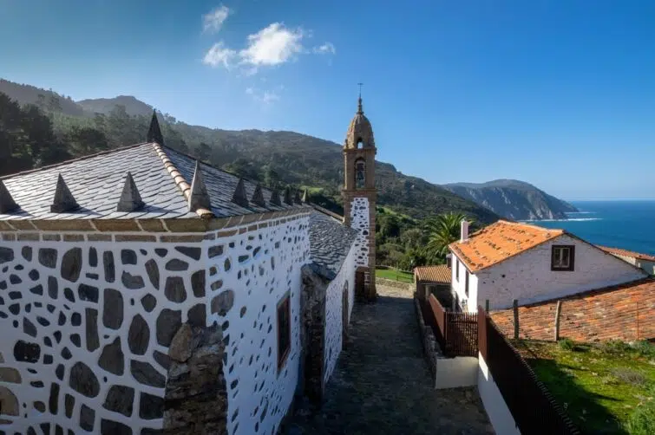
San Andrés de Teixido

Slide 21
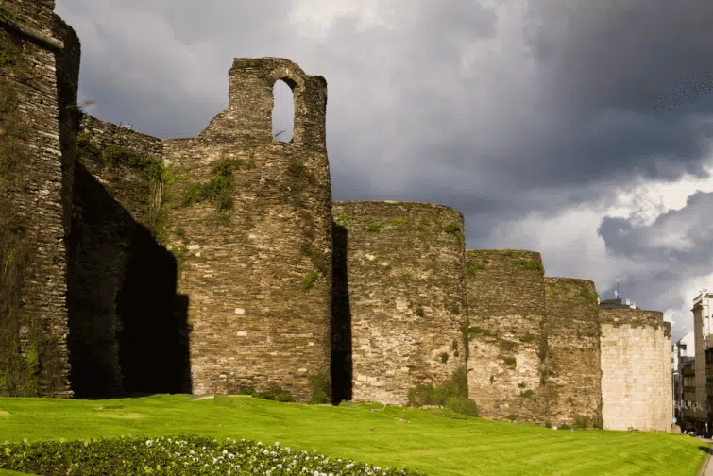
les Murailles de Lugo

Slide 22
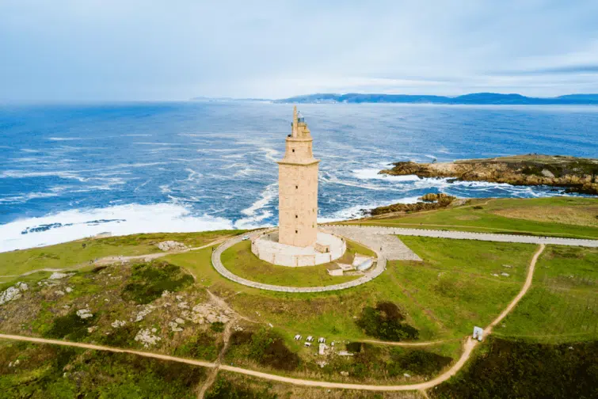
la Tour d’Hercules

Slide 23
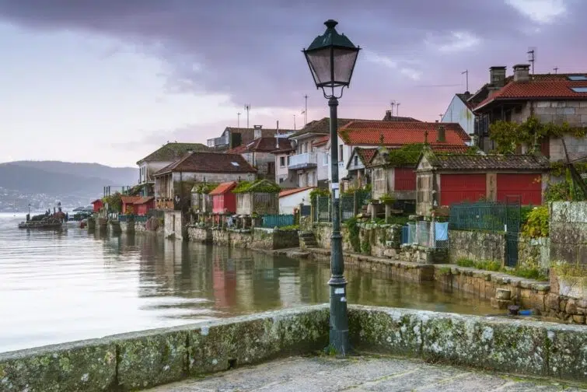
le village de Combarro

Slide 24
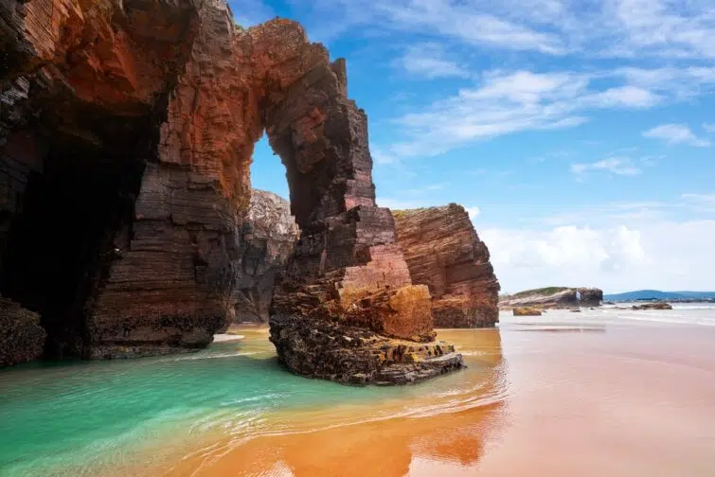
la plage des Cathédrales

Slide 25
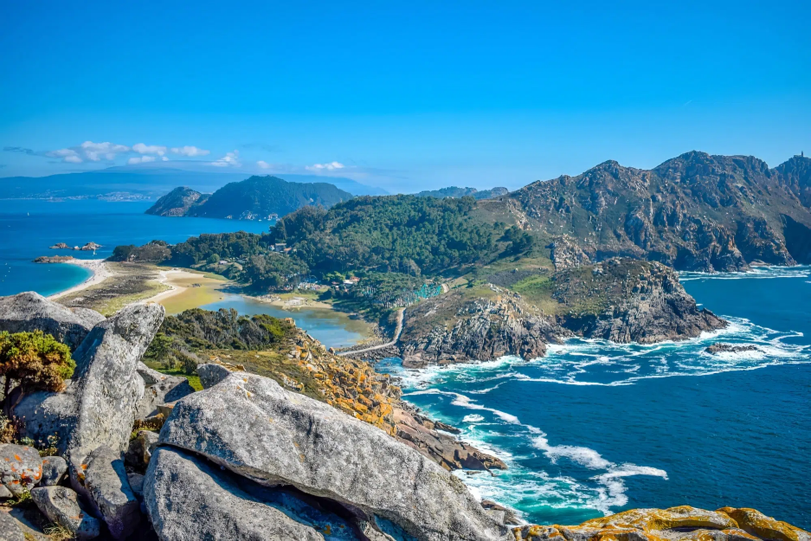
la découverte des Îles Cíes

Slide 26
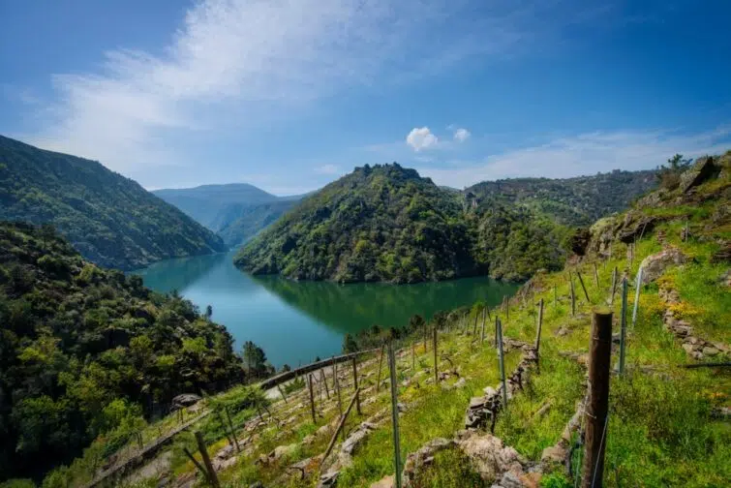
. Découvrir Ribeira Sacra

Slide 27
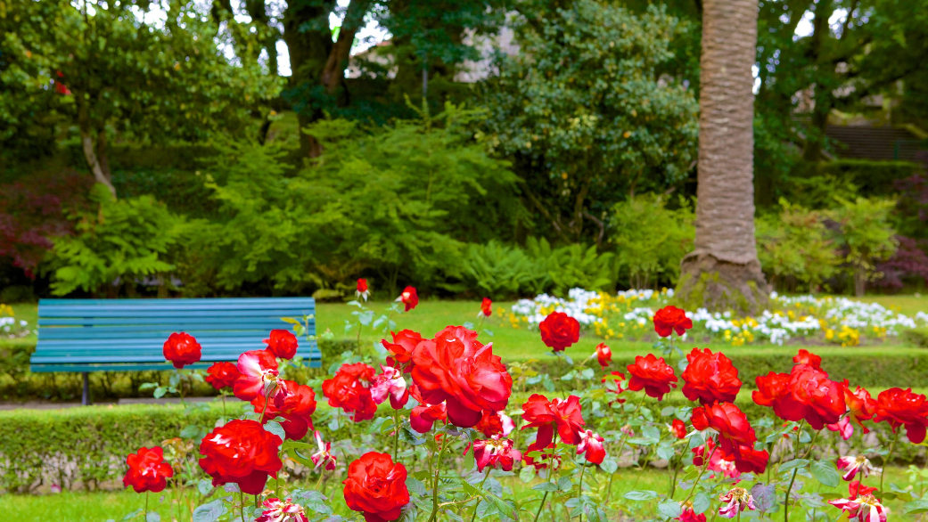
Parc Alameda montrant jardin, fleurs et fleurs sauvages

Slide 28
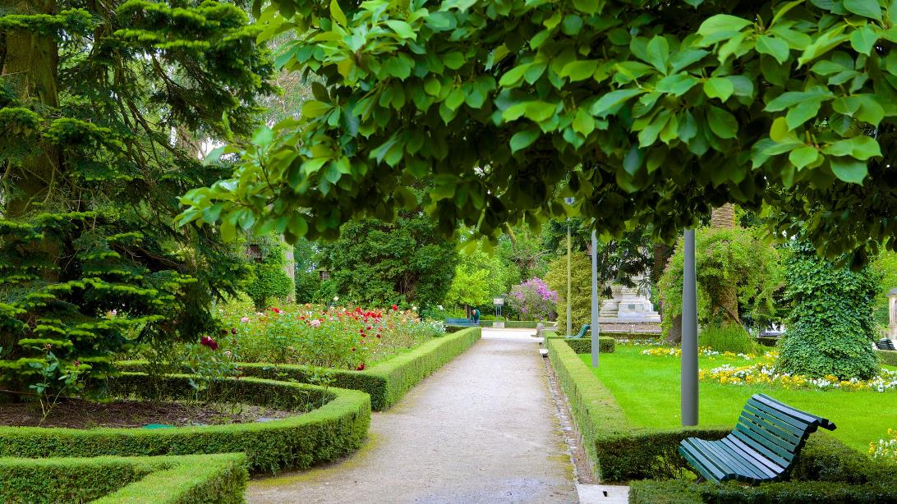
Parc Alameda qui includes parc

Slide 29
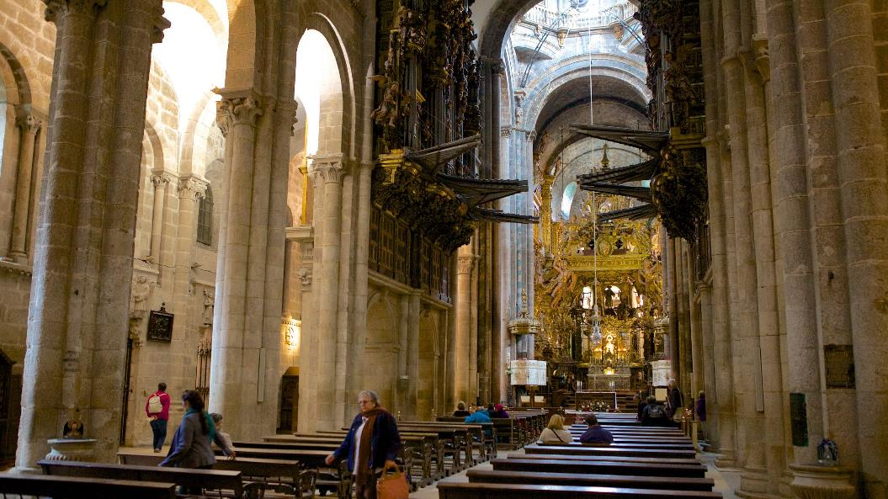
Cathédrale de Saint-Jacques-de-Compostelle qui includes église ou cathédrale, éléments religieux et vues intérieures

Slide 30
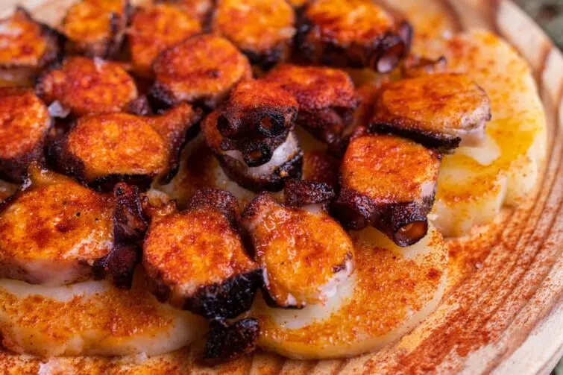
Lorient Vous a Présenté La Galice
Les Images Et Le Son Du Net
Daniel
Goûter la gastronomie galicienne

